Slide 1


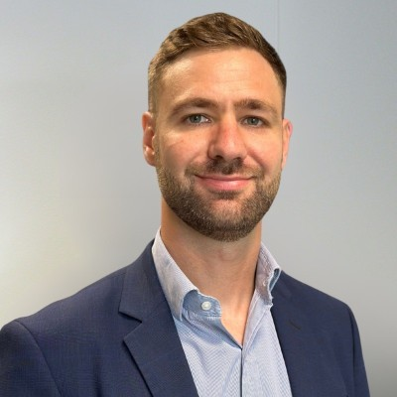




14h30 - 15h30 : CONFÉRENCE
Risques climatiques,
territoires exposés :
Repenser l’assurance pour s’adapter.
Joran CHAMBOLLE
Elise JACOT
Directeur risques émergents
Groupe BESSÉ
Avocate Associée
Groupe FIDAL
ATLANTIA La Baule - 2 juillet 2026
1

Slide 2
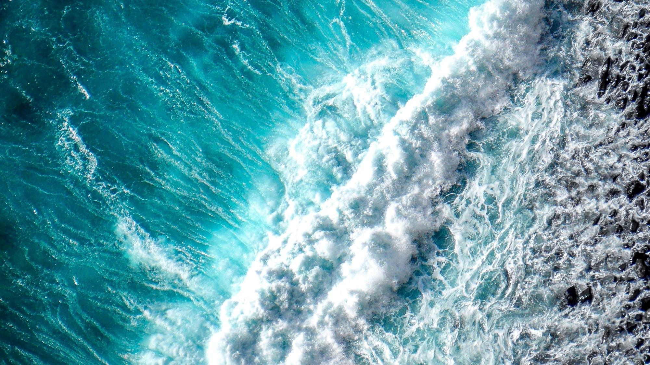
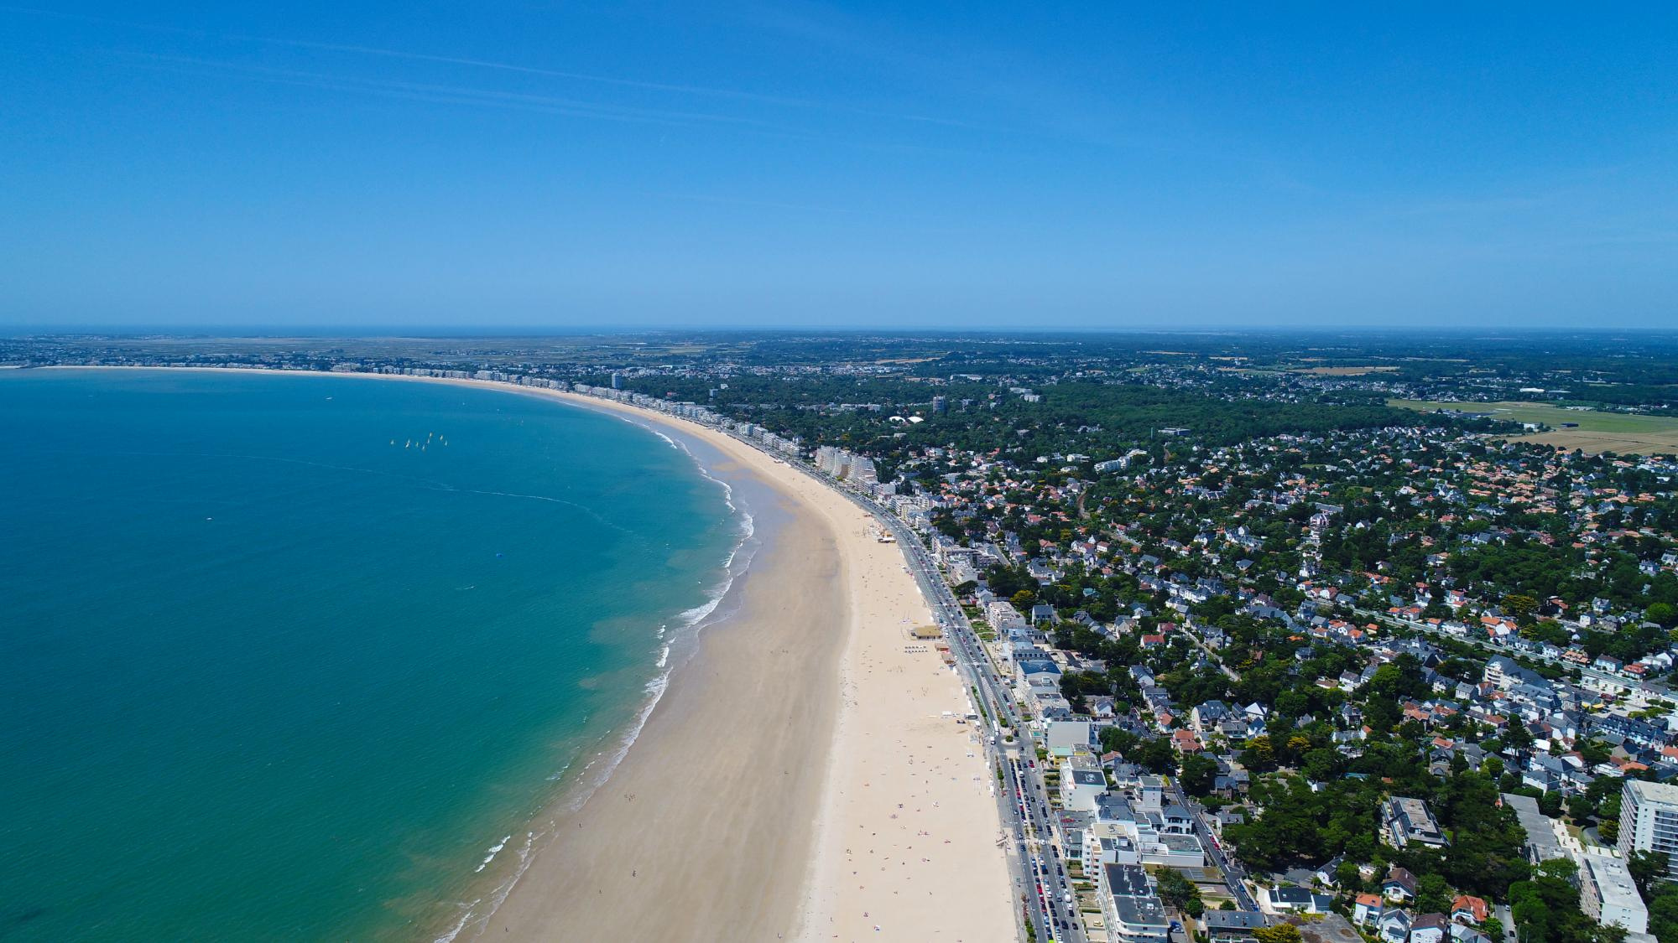



EDIFICE 2026
Risques climatiques et territoires exposés
Repenser l’assurance
pour s’adapter
Joran CHAMBOLLE
2
1

Slide 3
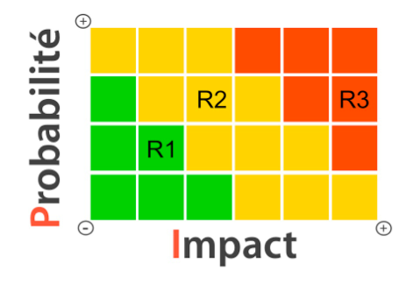




Gérer des risques c’est quoi ?
1. Identification
2. Réduction
3. Transfert
3

Slide 4
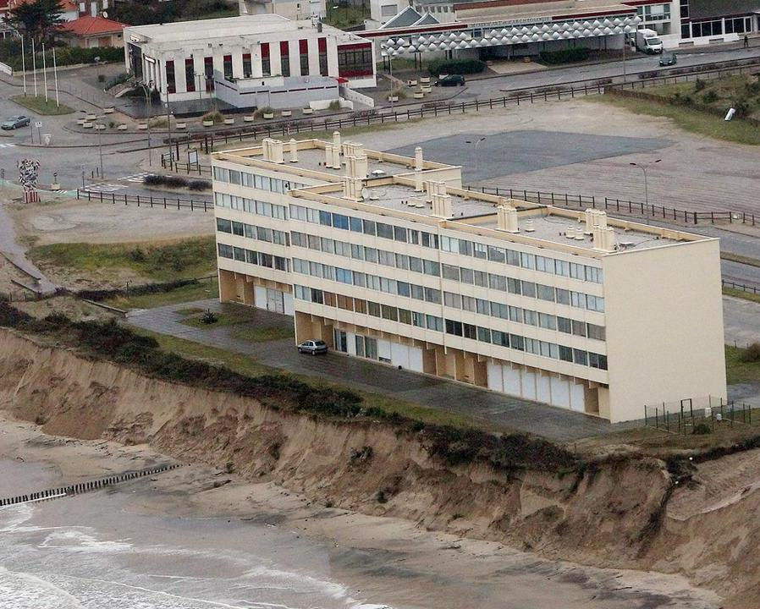
En quoi l’assurabilité est primordiale dans la pérennité de ses actifs immobiliers ?
  Tarif moyen MRH = 300€/an
  Prix moyen maison = 200 à 300KE
  Taux prime moyen = 0,12% /an
  Charge à l’effet de levier maximale
Situation | Décote observée
Risque identifié mais assurable | 0 à -10 %
Assurance très coûteuse | -10 à -20 %
Assurance difficile à obtenir | -20 à -40 %
Bien inassurable | -40 % à -80 %
Bien condamné à terme | -80 % à -100 %
4

Slide 5

Sommaire
  Le changement climatique c’est quoi ?
  Quels risques nouveaux générés ?
  Quel impact sur l’Assurance ?
  Comment y faire face et s’adapter ?
5

Slide 6
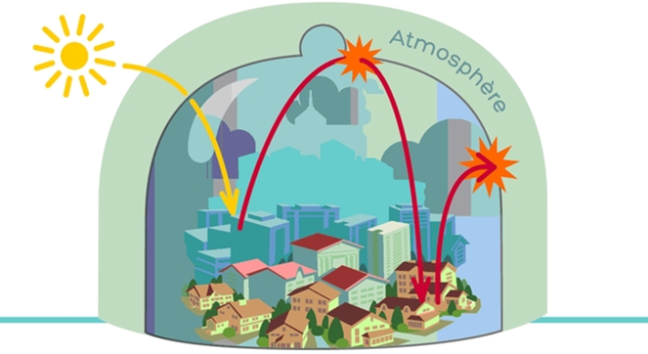
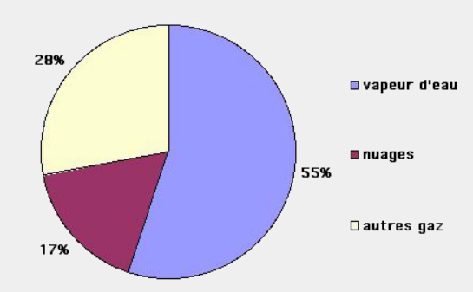
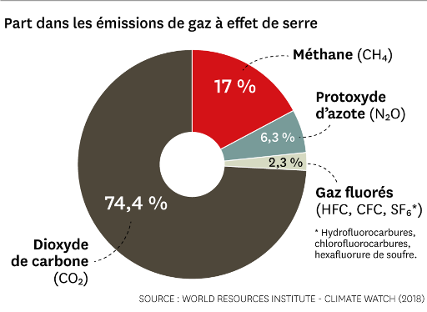
1- Le Changement climatique, c’est quoi ?
Focus sur l’effet de serre
Quels sont les principaux gaz à effet de serre ?
Sand effet de serre la température moyenne
de la Terre serait de -18°C et non +15°C
6

Slide 7
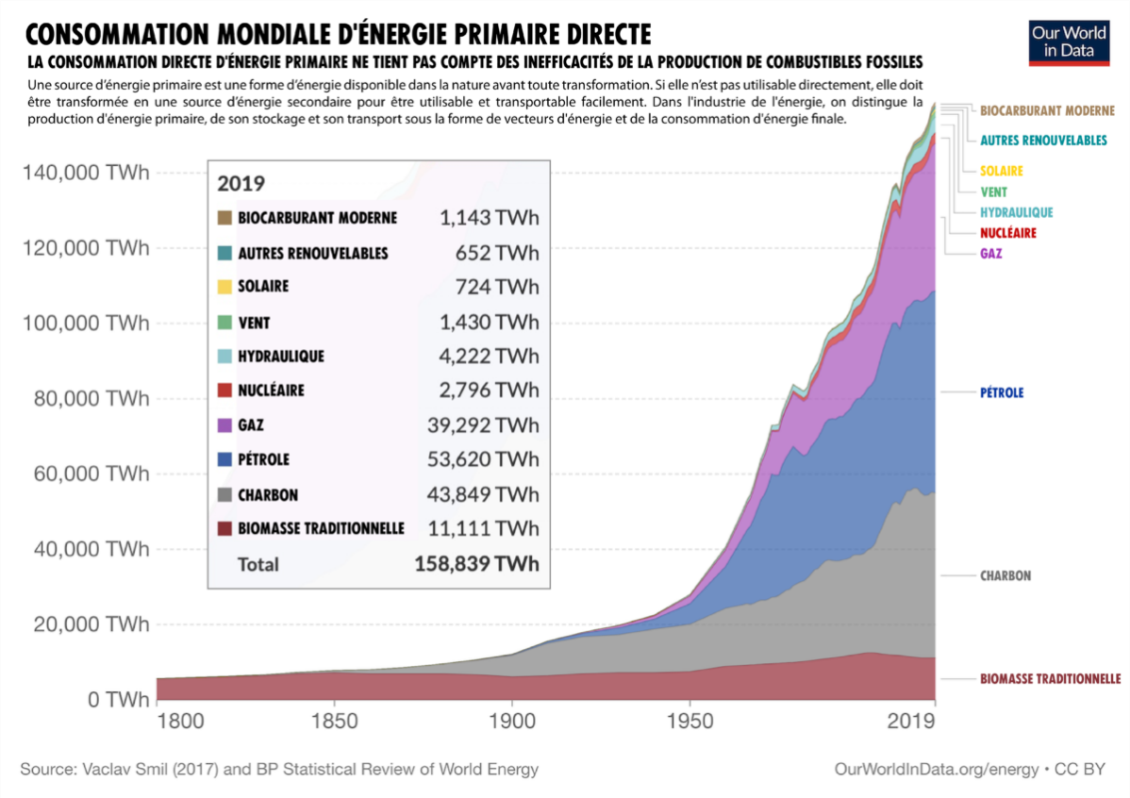
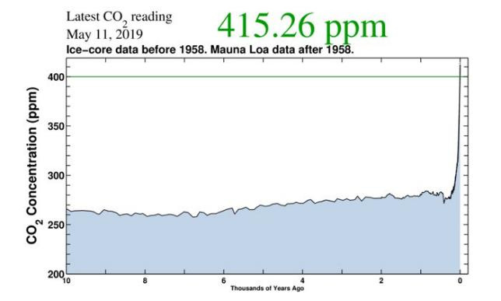
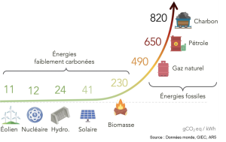
1- Le Changement climatique, c’est quoi ?
Une économie ultra-dépendante des énergies fossiles
7

Slide 8
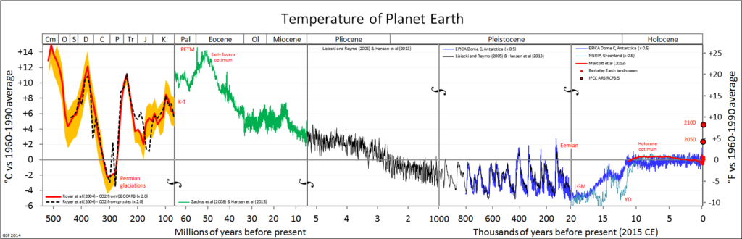
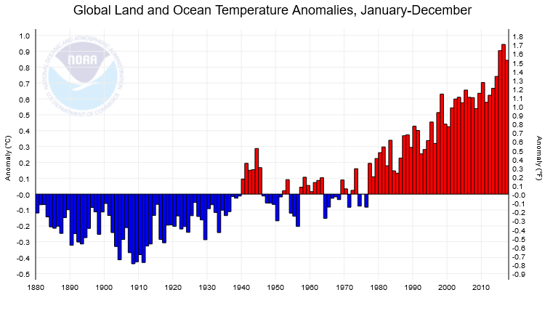
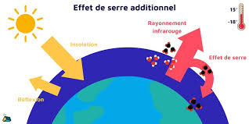
1- Le Changement climatique, c’est quoi ?
Une accumulation de GES induisant un réchauffement du système
8

Slide 9
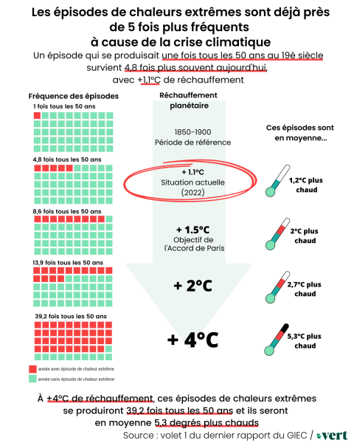
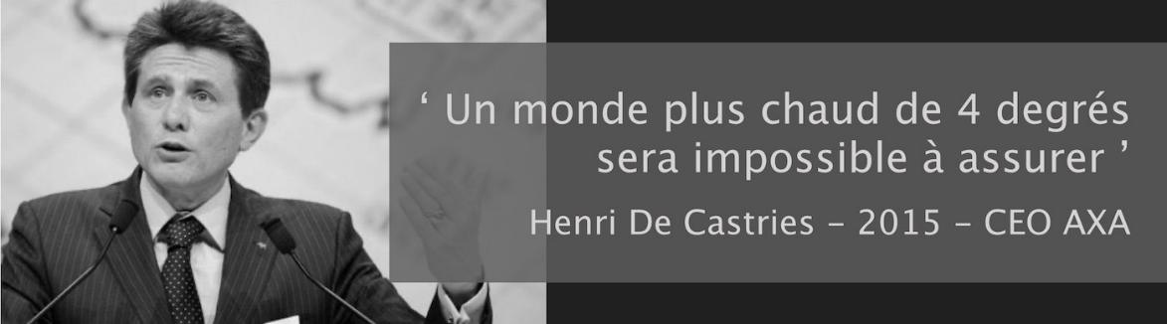
1- Le Changement climatique, c’est quoi ?
Un impact majeur sur le Risque
Augmentation de l’intensité
Augmentation de la Fréquence
Complexité d’adaptation
Augmentation des
valeurs
9

Slide 10
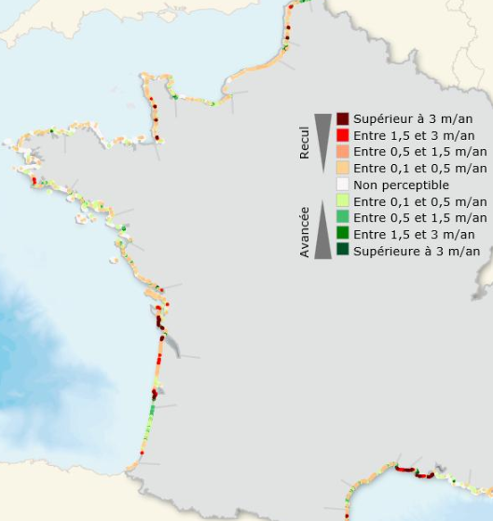
2- Le Changement climatique, quel impact?
Retrait du trait de côte
Définition :
Le recul du trait de côte est le déplacement vers l'intérieur des terres de la limite entre le domaine marin et le domaine continental sous l'effet de l'érosion côtière.
90
En 50 ans
  1000 bâtiments
  240M€
  6000 bâtiments
  1,2Md€
  500 000 bâtiments
  86Ms€
2028 2050 2100
2028
2050
2100
10

Slide 11
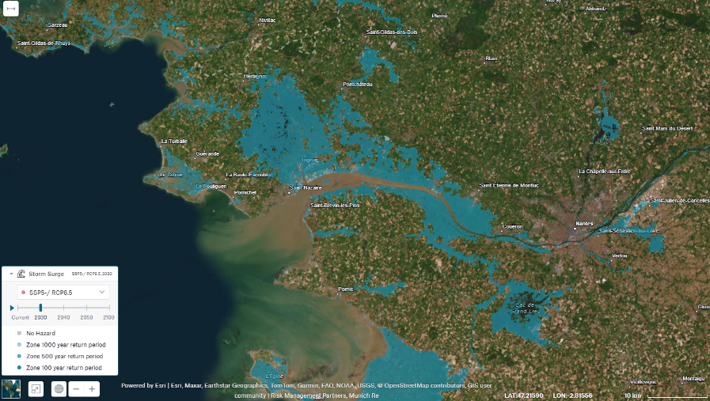
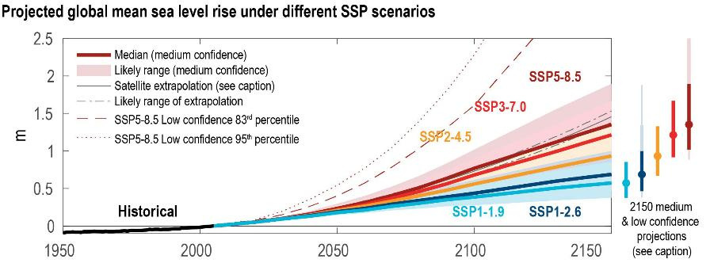
2- Le Changement climatique, quel impact ?
Submersion marine
Définition:
La submersion marine est une inondation temporaire de la zone côtière par la mer lors de conditions météorologiques ou océaniques exceptionnelles.
2026
60 à 100M€/an
2050
> 200M€/an
11

Slide 12
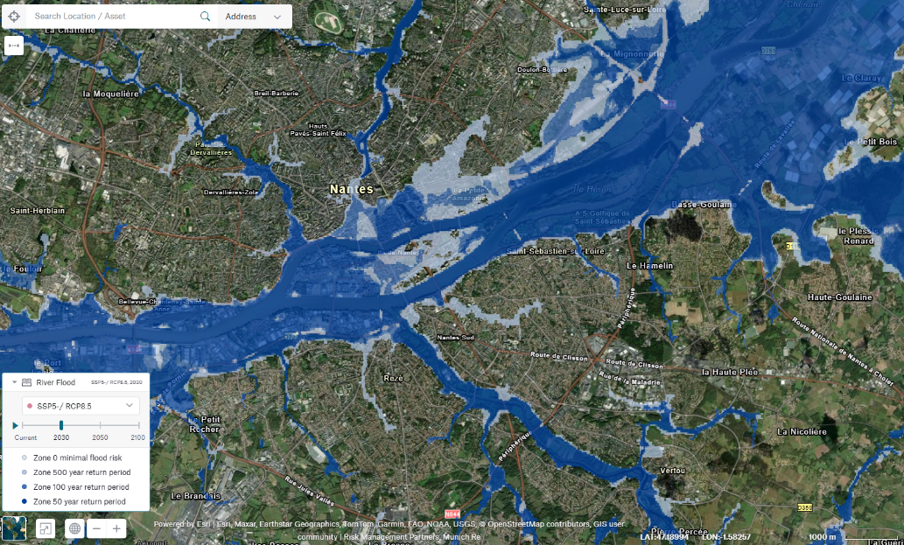
2- Le Changement climatique, quel impact?
Inondation « esturienne »
Définition :
Une inondation estuarienne est une inondation résultant de l'interaction entre les débits du fleuve et les conditions maritimes (marée, tempête, surcote, élévation du niveau marin)
  une remontée de l'influence marine ;
  une hausse des niveaux d'eau lors des
  marées ;
  Une hausse des tempêtes et fortes précipitations
27,6 Mds €
50 Mds €
X81%
1989-2019
2020-2050
12

Slide 13
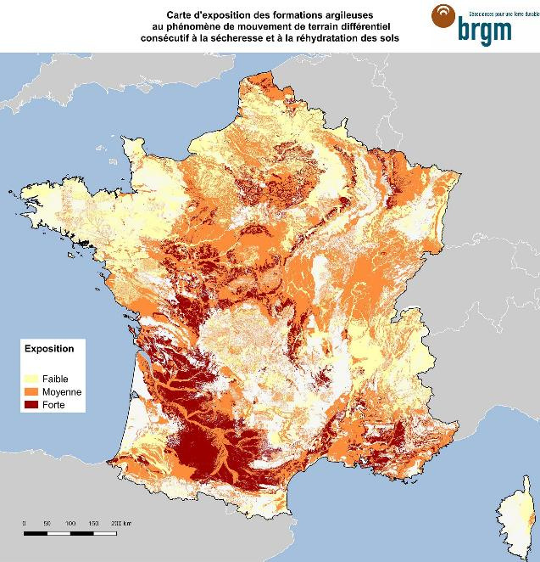
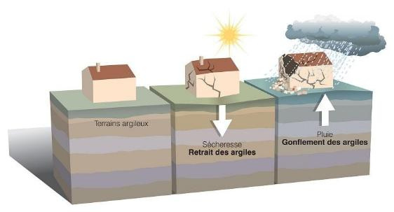
2- Le Changement climatique, quel impact?
Sécheresse et RGA
Définition :
Le retrait-gonflement des argiles (RGA) est un phénomène géotechnique lié aux variations de teneur en eau des
sols argileux. Lorsque ces sols se dessèchent, ils se rétractent (retrait) ; lorsqu'ils se réhydratent,
ils augmentent de volume (gonflement).
2022 > 3 Mds€ indemnisés pour le seul RGA
+ 44%
+ 162%
Scénario modéré
Scénario sévère
13

Slide 14
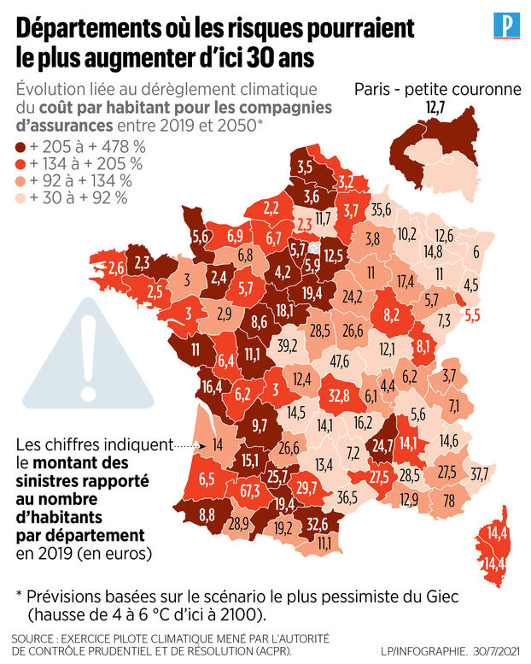
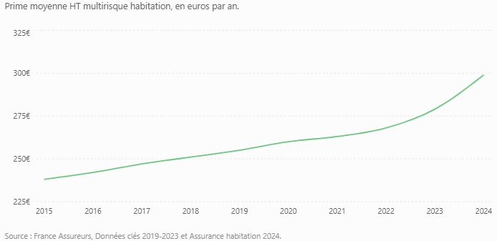
3- Quel impact sur l’Assurance?
Augmentation des primes
Prix moyen assurance MRH = 299€ /an HT soit +26% en 10ans
14

Slide 15
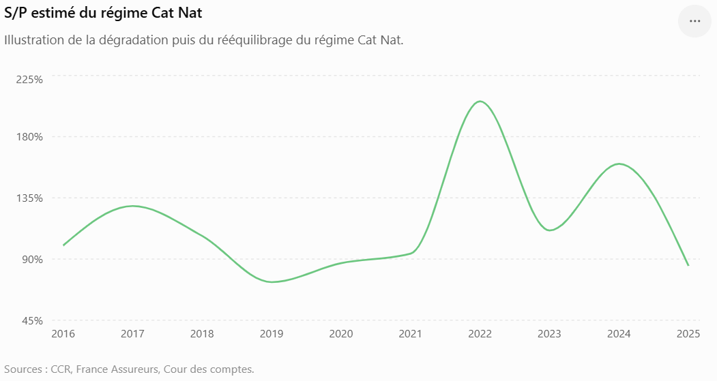
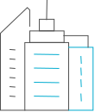
4- Quel impact sur l’Assurance?
Augmentation de la surprime CATNAT
10M€ prime HT
12M€ prime
Dont catnat
X 120%
Hausse de la surprime en 2025
  DAB = de +12% à +20%
  Auto = de +6% à +9%
13M€ prime TTC
X 109%
15

Slide 16
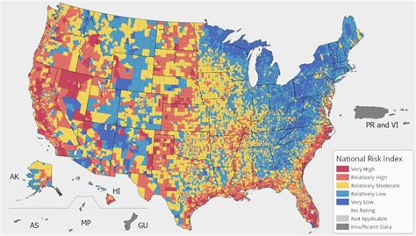
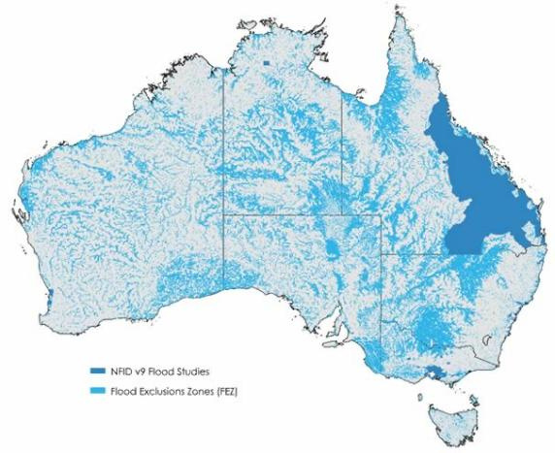
4- Quel impact sur l’Assurance?
Vers des zones inassurables en France ?
  Californie complexe à assurer du fait des feux de forêts
  Floride complexe à assurer du fait des ouragans
AUSTRALIE
FRANCE
USA
  Grafton, estimé inassurable d’ici 2030 du fait des inondations
Rapport de l’Observatoire de l’Assurabilité 15.06.26
  1 Attention renforcée aux territoires ultra-marins
  2 Evolution du régime CATNAT pour garantir sa soutenabilité
  3 Renforcement de la prévention des risques centré sur la réduction individuelle de la vulnérabilité
16

Slide 17

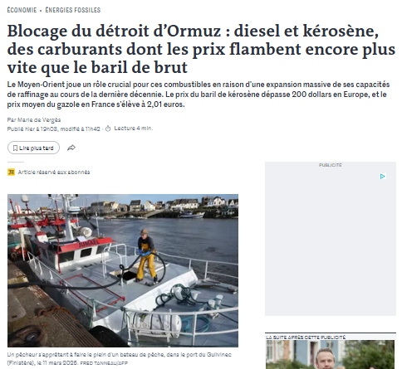
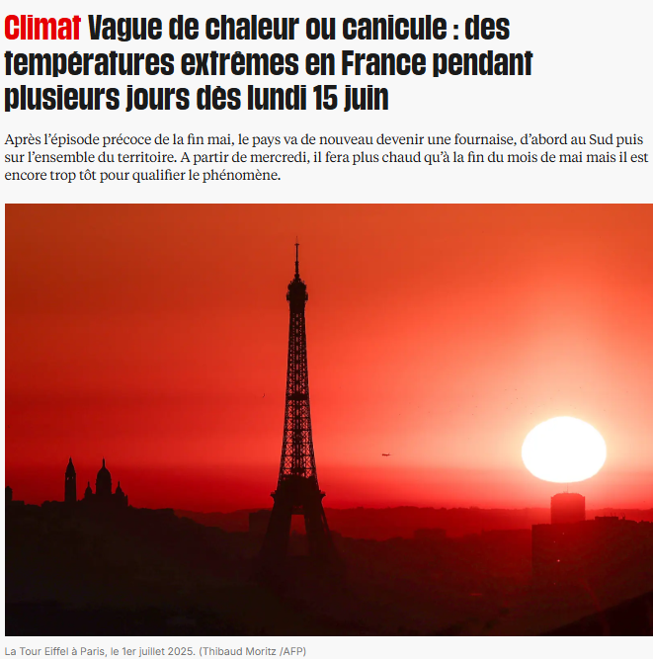
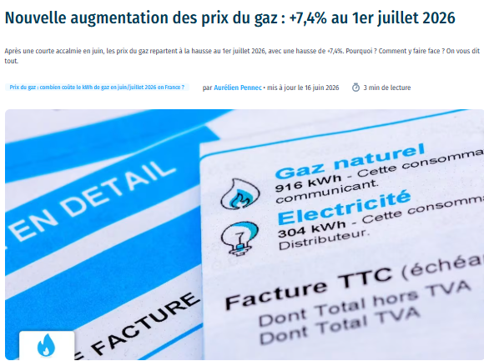
5- Comment y faire face et s’adapter?
Le retour du Risque, en faire une priorité pour piloter et non subir
17

Slide 18
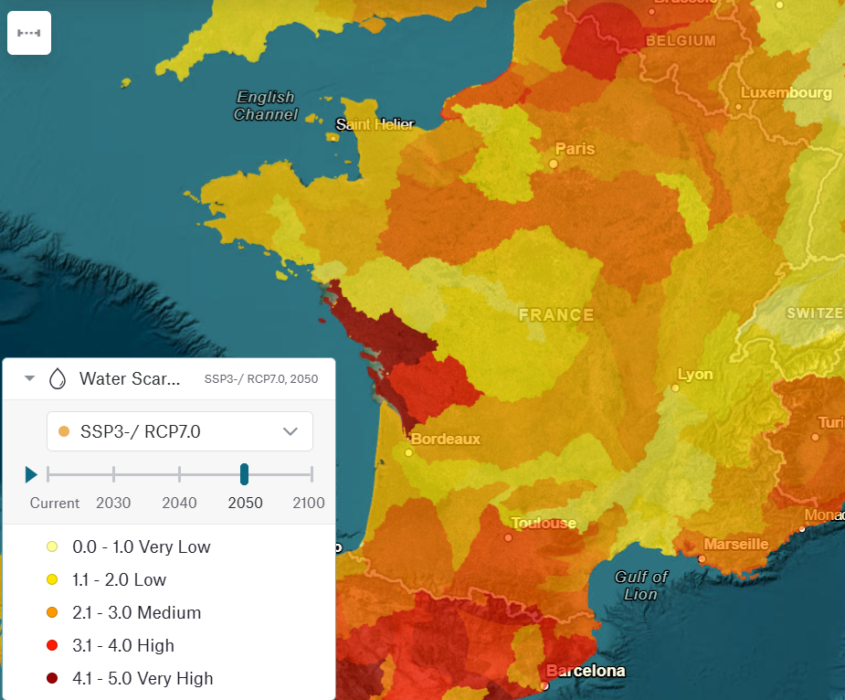
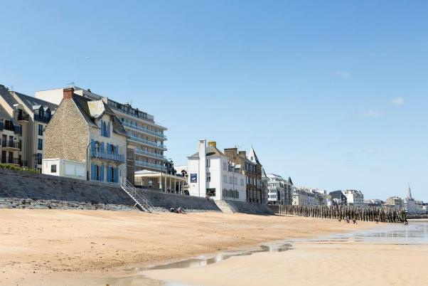
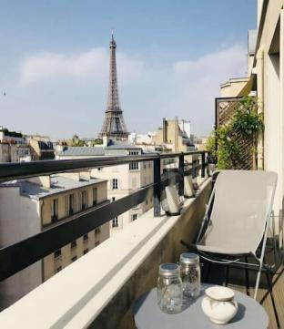
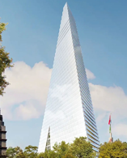
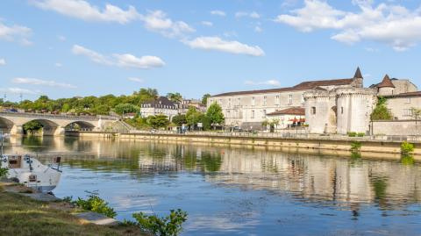
5- Comment y faire face et s’adapter ?
Identifier et arbitrer
18

Slide 19
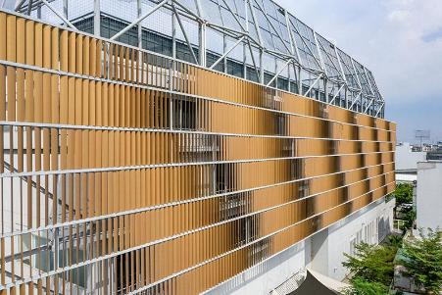
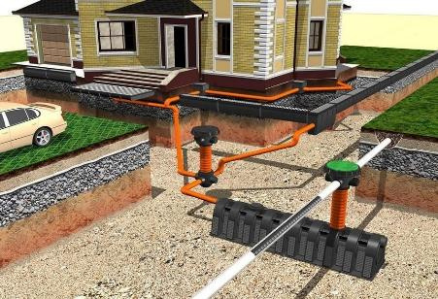
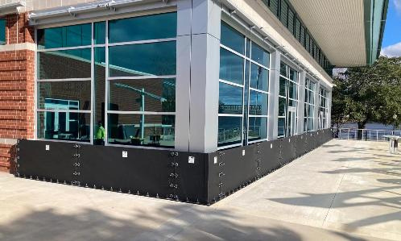
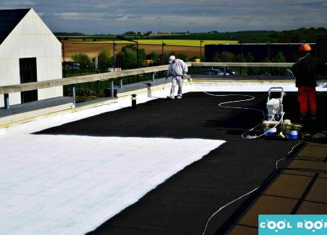
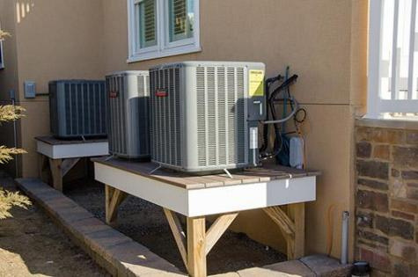
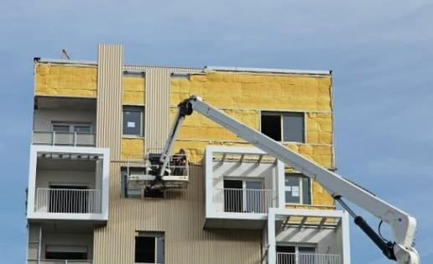
5- Comment y faire face et s’adapter?
Réduire le risque, investir dans la prévention, s’adapter
19

Slide 20

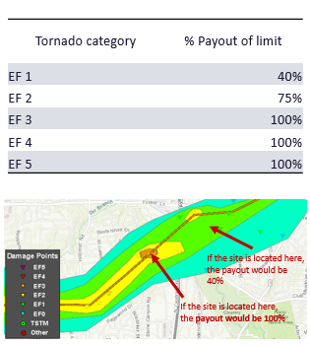
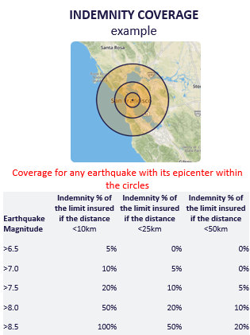


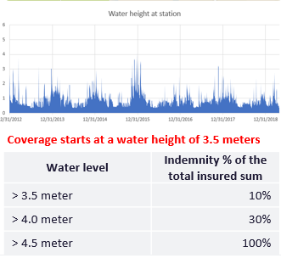
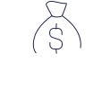
5- Comment y faire face et s’adapter?
De nouvelles capacités d’assurance à optimiser, exemple du paramétrique
Un Risque
Un Indice
Un trigger
Un forfait
20

Slide 21
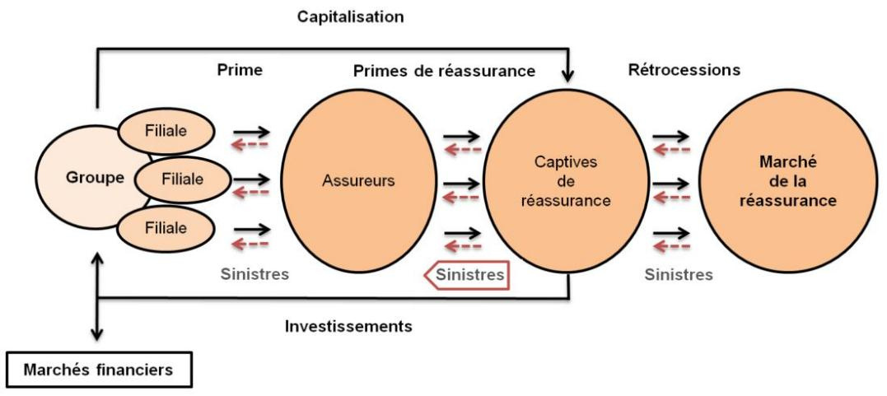
5- Comment y faire face et s’adapter ?
De nouvelles capacités d’assurance à optimiser, exemple de la captive
Définition :
Une captive de réassurance est une société d’assurance ou de réassurance détenue par une entreprise ou un groupe, ayant pour but d’assurer ou réassurer ses propres risques.
  Possibilité d’assurer des risques devenus inassurables sur le marché
  Repousser les limites assurantielles du fait d’un moindre besoin de rentabilité
  Accroitre la prévention
  Donner une valeur au Risque, facturable à ses filiales / clients
21

Slide 22
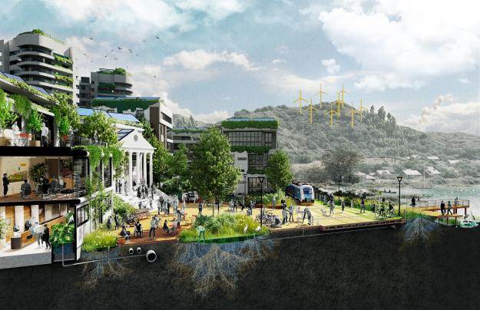
CONCLUSION
Identifier > Réduire > Transférer
Dans un monde à +2,7°C, la résilience climatique et l’assurabilité deviennent un facteur de valeur immobilière au même titre que l'emplacement, la qualité locative ou la performance énergétique.
22

Slide 23
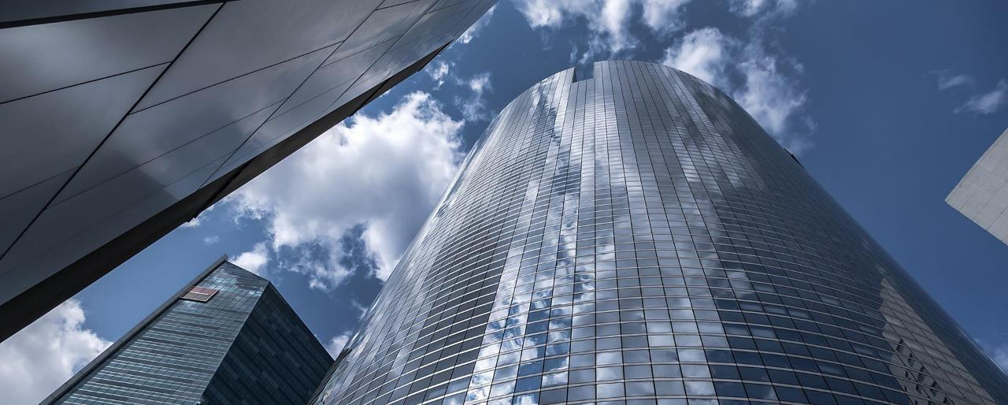



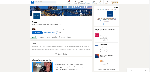








RETROUVEZ-NOUS EN LIGNE !
site web →
LinkedIn →
YouTube →
PODCAST →
Twitter
CB.IPL (commercialement dénommée « Bessé Immobilier & Construction») - SAS au capital de 75 450 € – 135 boulevard Haussmann 75008 Paris - RCS Paris n°433 869 427 – immatriculée à l’ORIAS sous le n° 07 019 245 – www.orias.fr
23

